Slide 1
SNSを楽しもう
川口情報ボランティアの会へのアクセスを増やすために

Slide 2
SNSサイト
twitter
https://twitter.com/
Facebook
https://www.facebook.com/

Slide 3
SNSに登録する
自分の意見やコメントを書き込むためには、SNSに登録します。
登録には、個人情報が必要
名前
メールアドレス
住所
生年月日
電話番号など

Slide 4
見たり読んだりするだけでしたら登録不要ですが、サイトによっては、全文が見れないケースもあります。

Slide 5
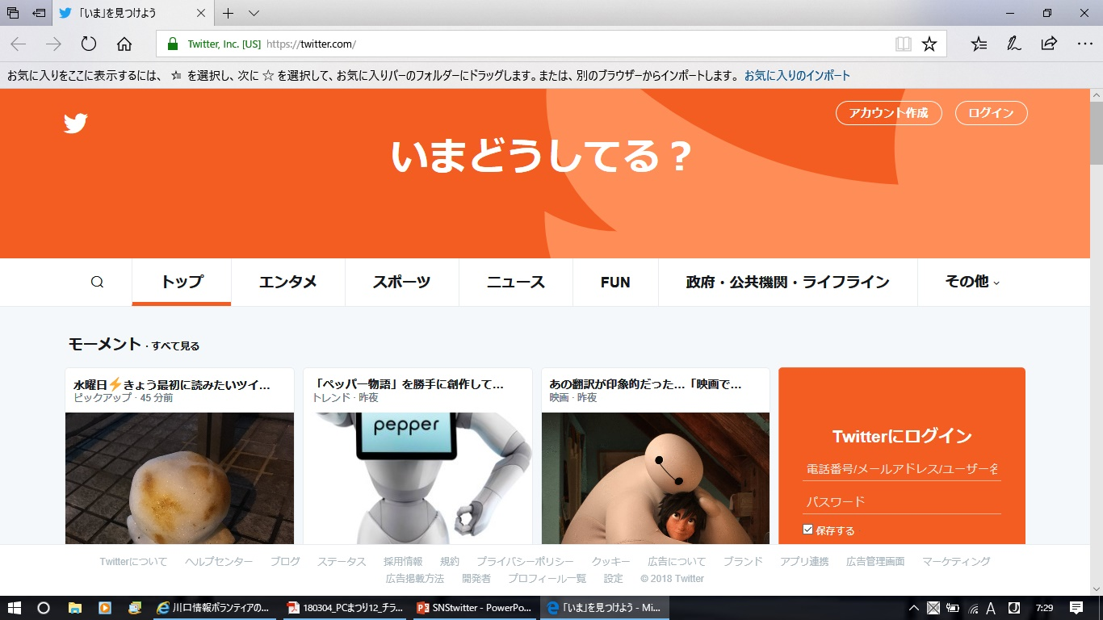
Twitter

Slide 6
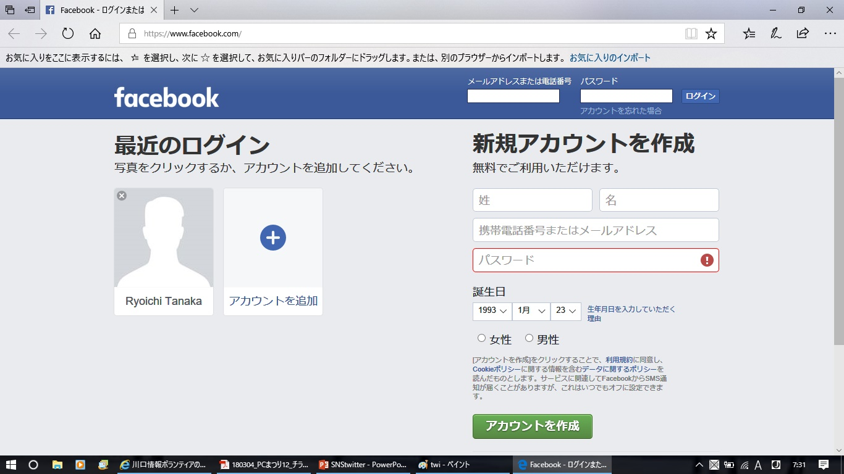

Slide 7
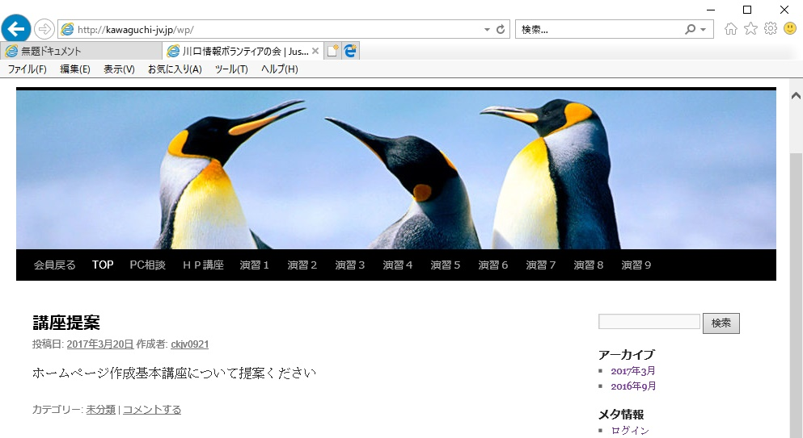
川口情報ボランティアの会

Slide 8
SNS
テスト用IDとパスワード
ID kjv001@kawaguchi-jv.jp
PW
ID kjv002@kawaguchi-jv.jp
PW
ID kjv003@kawaguchi-jv.jp
PW

Slide 9
Wordpress
川口情報ボランティアの会
http://kawaguchi-jv.jp/wp/

Slide 10
twitter
https://twitter.com/
トランプ大統領（日本語訳）
https://twitter.com/donaldtrumpjpn?lang=ja
英語版
https://twitter.com/realdonaldtrump
安倍首相
https://twitter.com/abeshinzo

Slide 11
川口産品フェアtwiter
https://twitter.com/hashtag/%E5%B7%9D%E5%8F%A3%E5%B8%82%E7%94%A3%E5%93%81%E3%83%95%E3%82%A7%E3%82%A2?src=hash

Slide 12
Facebook
https://www.facebook.com/
いいねかわぐち
https://www.facebook.com/iinekawaguchi/

